Slide 1

Entry Level Curriculum
Program (1)
Week 8
......./ .... / 2014
المدربون ( ................ - ...................)

Slide 2


( في رأيك .. ماذا سيكون موضوع الورشة اليوم ؟)
Arts
ICT
Science
Math
Social Studies
Language

Slide 3
Integration ( التكامل )

Slide 4
Agenda
Handout -1
10:00 - 10:10 | Welcome
10:10 - 10:30 | Starter Activity ( brain teaser )
10:30 - 12:15 | Integration ( التكامل )
12:15 - 12:30 | Break
12:30 - 1:15 | Integration with different subjects + lesson plan
1:15 – 1:45 | Best practice presentations ( المتدربين)
1:45 -2:00 | Feedback ) Survey (

Slide 5
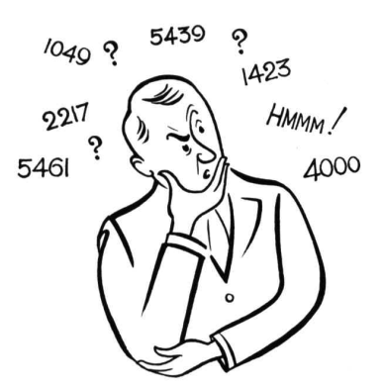


Starter Activity
(Brain Teaser)
Handout -2
Group work

Slide 6

Integrated Curriculum
تكامل المناهج
يعتقد أغلب المعلمين أن التكامل بين المناهج هو أن يقوم اثنان من المعلمين بالجمع بين موادهم، وتدريس موضوع محدد في نفس الغرفة في نفس الوقت.
ما رأيك في هذا الاعتقاد (مناقشة عامة )

Slide 7
Activity
( Handout -3 )
في رأيك ما هو التكامل

Slide 8

1- According to Webster’s dictionary, integration is:
1- وفقاً لقاموس وبستر، التكامل هو:
The combining and coordinating of separate parts or elements into a unified whole.
1-الجمع والتنسيق بين أجزاء أو عناصر منفصلة في كل موحد.

Slide 9
2- A basic educational definition is that
an integrated curriculum is one in which students broadly explore knowledge in various subjects.
2- يُعَرف التكامل بين المناهج تربوياً أنه التكامل الذي يستطيع من خلاله الطلاب استكشاف المعرفة في المواد المختلفة .

Slide 10
الهدف من تكامل المناهج
The goal of curriculum integration is to have students gain a deeper level of understanding across subject areas through interrelated thematic study.
الهدف من تكامل المناهج هو أن يصل الطلاب إلى مستوى أعمق من الفهم للموضعات المختلفة من خلال دراسة موضوعية مترابطة.

Slide 11
Activity (group work)
Gallery walk
أكتب طريقة يمكن بها تحقيق التكامل في المواد الدراسية
التفاصيل
نقوم بتكوين 5 مجموعات من المتدربين
تقوم كل مجموعة بكتابة واحد من الطرق المختلفة لتحقيق التكامل في المواد الدراسية على أحد اللوحات المعلقة( لوحات بيضاء).
تقوم المجموعات بالمرور على باقي اللوحات للتعرف على الأفكار التي كتبتها المجموعات الأخرى. ( مع نداء المدرب move)
في نهاية النشاط تكون كل مجموعة قد تعرفت على عدة طرق لتحقيق التكامل، منها طريقة كتبتها المجموعة والطرق الباقية من أفكار المجموعات الأخرى
في النهاية مناقشة عامة عن الموضوع

Slide 12
والآن هيا نتعرف على أنواع التكامل

Slide 13
Curriculum Integration
تكامل المناهج
Within
Subject
Areas
داخل مجالات التخصص
Between
Subjects
Areas
بين مجالات التخصص
Beyond
Subject
Areas
فيما وراء مجالات التخصص
Intradisciplinary Multidisciplinary Interdisciplinary Transdisciplinary

Slide 14
للتعرف على الأنواع الأربعة من التكامل
استراتيجية
فرق التحصيل(STAD)
نوع النشاط
قراءة نشطة
التفاصيل
نقوم بالعمل ضمن نظام المجموعات
تقوم كل مجموعة بقراءة واحدة من طرق التكامل الأربعة
بعد انتهاء الوقت المحددة للقراءة تقوم كل مجموعة بعرض طريقة التكامل الخاصة بها ومناقشتها أمام باقي المجموعات

Slide 15
داخل مجالات التخصص الواحد
Intradisciplinary
ترابط المعارف والمهارات المختلفة داخل نفس الموضوع في التخصص الواحد .
مثال ( التكامل بين المولد الكهربي والموتور والمحول الكهربي أو التكامل بين الكهربية الساكنة والكهربية المتحركة عند تدريس الفيزياء الكهربية )
ترابط المعارف والمهارات للموضوعات المختلفة أو التخصصات الفرعية في التخصص الرئيسي .
مثال ( التكامل بين الفيزياء الكهربية والمغناطيسية والتكامل بين النووية والحرارية في الفيزياء )
مثل ( التكامل بين القراءة والكتابة والاستماع والتحدث في اللغة الإنجليزية )
ترابط المعارف والمهارات المختلفة للتخصص أو المادة الواحدة من سنة إلى سنة دراسية تالية فيما يُعرف بالتكامل الرأسي . وهذا يتطلب معرفة بخرائط التتبع لكل مادة وهي موجودة في كتاب المعايير ( scope and sequence )
مثال ( التكامل بين ما يدرسه الطالب في مادة الفيزياء في الصف العاشر وما يدرسه في الصف الحادي عشر والثاني عشر )
(1)

Slide 16
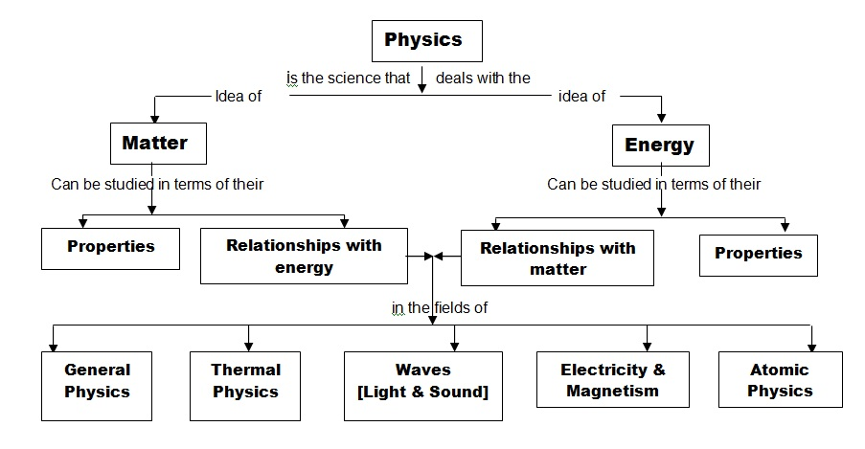
Intradisciplinary
( in physics )

Slide 17
بين التخصصات المختلفة
Multidisciplinary
هذا يعني التكامل بين التخصصات ( المواد ) المختلفة اللازمة لدراسة موضوع محدد وفهمه فهماً عميقاً . حيث يقوم المعلم بعمل ربط بين المعايير المختلفة في التخصصات ( المواد المختلفة ) المتعددة لدراسة موضوع معين مشترك.
- تكون الحدود واضحة بين المواد الدراسية المختلفة وليس بالضرورة أن ترتبط التخصصات المختلفة بنفس النسبة ولكن تختلف النسبة من تخصص لآخر .
مثال ( التكامل الذي يحدث بين الكيمياء والفيزياء عند دراسة موضوع الموصلات والعوازل أو عند دراسة التفاعلات النووية حيث يتم شرح وتفسير الموضوع أو الدرس من وجهة نظر الفيزياء وأيضاً من وجهة نظر الكيمياء )
( التكامل بين معايير معينة في مادتي الرياضيات والفيزياء عند دراسة الرسوم البيانية والعلاقات المختلفة بين المتغيرات كما في دراسة قانون أوم مثلاً حيث يتم دراسة الرسوم البيانية الموجودة من وجهة نظر مادة الرياضيات وأيضا من وجهة نظر مادة الفيزياء )
(2)

Slide 18
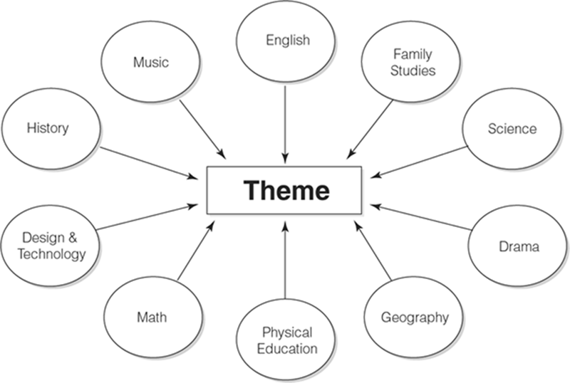
Multidisciplinary
لاحظ التكامل بين المواد المختلفة حيث تكون الحدود بين المواد واضحة .

Slide 19
بين التخصصات المختلفة
Interdisciplinary
هذا يعني التكامل بين التخصصات ( المواد ) المختلفة اللازمة لدراسة موضوع أو مفهوم معين مثل النوع السابق ولكن يختلف هذا النوع من التكامل عن النوع السابق في أن الحدود بين المواد المختلفة ليس لها أهمية هنا ، ولكن المهم هو الفائدة النهائية التي تعنى الوصول لفهم مفهوم أو قضية معينة أو تعلم مهارة ما .
مثال على ذلك التكامل الذي يحدث بين المواد العلمية المختلفة واللغة الانجليزية في مادة اللغة الإنجليزية العلمية ، حيث تكون المهارة المراد إكسابها للطلاب هى مهارات اللغة الأنجليزية من خلال موضوعات متنوعة ومختلفة في مواد الكيمياء والفيزياء والبيولوجي ؟
مثال على ذلك التكامل الذي يحدث بين مادة العلوم والادب ، حيث يتعلم الطلاب معارف ومهارات مادة العلوم من خلال الغناء والرقص والرسم ..... الخ .
مثال على ذلك التكامل الذي يحدث بين المواد المختلفة لاكتساب الطلاب مهارات البحث العلمي
لاحظ هنا عدم الاهتمام بالحدود بين كل مادة وأخرى ، حيث لا يتم ذكر ذلك عند عمله ولكنه يحدث ضمنياً .
(3)

Slide 20
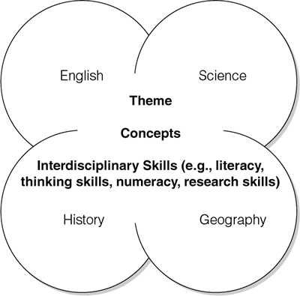
Interdisciplinary
لاحظ التكامل بين المواد المختلفة لدراسة مفهوم معين حيث تكون الحدود بين المواد غير مهمة .

Slide 21
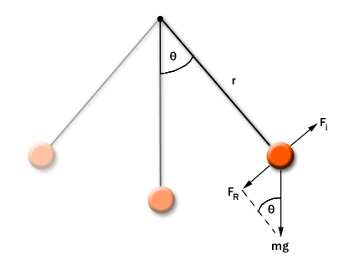
Interdisciplinary
من خلال نشاط يقوم به الطالب لدراسة مفهوم معين ويستخدم فيه تخصصين أو أكثر مختلفين .
مثال على ذلك التكامل الذي يحدث بين مادتي العلوم والرياضيات في فهم الحركة التوافقية البسيطة
( S.H.M )
حيث أن فهم الطالب لمفهوم الحركة التوافقية البسيطة يقوم على التكامل بين التخصصات المختلفة مثل التكامل بين الفيزياء والهندسة والجبر، حيث يوم الطالب بدراسة الحركة من جميع جوانبها دون الاهتمام بطبيعة المادة الدراسية .

Slide 22
فيما وراء مجالات التخصص
Transdisciplinary
نوع من التكامل يضع الخصائص والحاجات، والمصالح، وعمليات التعلم الشخصية للطلاب في مقدمة عملية التعلم عن طريق إشراك الطلاب في مشاريع مستقلة تهدف إلى تطوير :-
المبادرة
الخيال والإبداع
المهارات البحثية
مهارات التحليل والتركيب
الحكم الذاتي
خلال عمل الطلاب في المشاريع يكتسبون المعارف والمهارات التي تستند إلى التخصصات المختلفة ، ومع ذلك فإن هذه التخصصات تخضع لأهداف المشروع .
وعند عمل الطلاب في هذه المشاريع المستقلة لا يكون هناك اعتبارات للجداول الزمنية والقيود الإدارية .
ويكون دور المعلم حينئذٍ هو التوجيه .
(4)

Slide 23
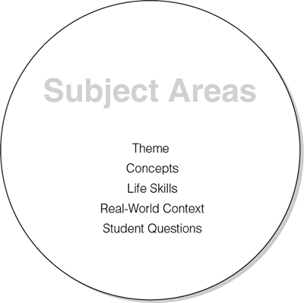
Transdisciplinary
لاحظ التكامل بين المواد المختلفة ، حيث تدخل هذه المواد في خدمة المشروع ككل .

Slide 24
الأفكار التي يؤكد عليها هذا النوع من التكامل (Transdisciplinary):-
  مجموعة من المواد الدراسية
  التأكيد على المشروعات
  الذهاب إلى ما وراء المواد الدراسية
  العلاقات بين المفاهيم
  جداول مرنة
  مجموعات طلابية مرنة

Slide 25
Activity
( Handout -4 )

Slide 26

Curriculum Integration
Math
Social Studies
Science
English Language Arts

Slide 27
Integration between science and different subjects
التكامل بين العلوم والتخصصات المختلفة
تكامل العلوم مع الرياضيات
تكامل العلوم مع الدراسات الإجتماعية
تكامل العلوم مع التربية الفنية
تكامل العلوم مع اللغات
( ....... الخ )

Slide 28

(1) Integrated science and math
التكامل بين العلوم والرياضيات

Slide 29
افكار للتكامل بين العلوم والرياضيات
( قد تحتوي الأفكار التالية للتكامل بين العلوم والرياضيات على نوع واحد أو أكثر من انواع التكامل الأربعة السابق ذكرها )

Slide 30
1.1Content Specific Integration
التكامل حول محتوى محدد
يقوم على اختيار أحد معايير المناهج من مادة العلوم وآخر من مادة الرياضيات ونسجهم معاً في درس ما .
مثل استخدام المعيار الخاص بطرق القياس ( رياضيات ) في دراسة المعيار الخاص بالكميات الفيزيائية ( فيزياء ) أو في دراسة الديناصورات أو الحيوانات المختلفة ( علوم )

Slide 31
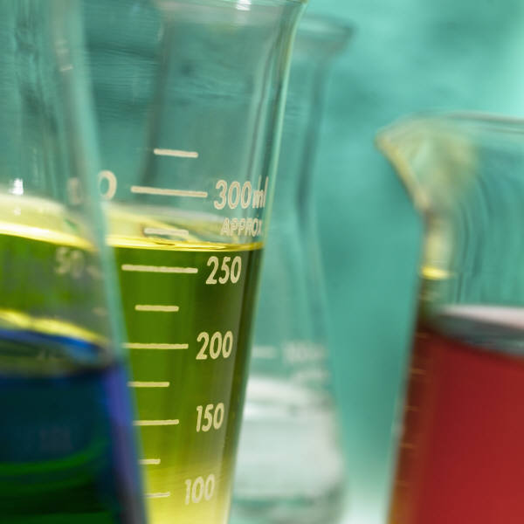
1.2 Process Integration
تكامل في العمليات
التكامل من خلال استخدام انشطة من واقع الحياة في الفصول الدراسية.
حيث يستخدم الطلاب العمليات المختلفة في العلوم والرياضيات من خلال التجريب والتحقيق
مثال
يقوم الطلاب بدراسة الطقس في مدن مختلفة ،وخلال ذلك يقوم بعدد من العمليات التي تتكامل فيها العلوم والرياضيات مثل تفسير البيانات في جدول، وحساب المتوسطات وإنشاء مخططات المدن مرتبة حسب درجة الحرارة، غطاء السحب وسرعة الرياح.

Slide 32
1.3 Methodological Integration
التكامل في طرائق التدريس
يركز على "العلم التجريبي".
يقوم الطلاب بالبحث قي قضايا كل من العلوم والرياضيات باستخدام الاستراتيجيات ذات الصلة مثل الاستقصاء العلمي، والاكتشاف، ودورة التعلم .

Slide 33
1.4 Thematic Integration
تكامل الموضوع
يبدأ مع موضوع يصبح وسطاً تتفاعل فيه جميع التخصصات.
يشمل جميع التخصصات التي توجد عادة في المدارس الابتدائية والمتوسطة.

Slide 34
“Tell me, I forget
Show me, I remember
Involve me, I understand.”
أخبرني ، سانسى
أرينى ، ساتذكر
أشركنى ، سافهم

Slide 35
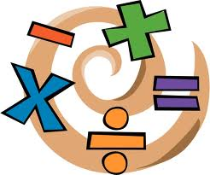
Activity
Handout -5
Integrated
Science and Math
التكامل بين العلوم والرياضيات

Slide 36

2- Integration between science and social studies
تكامل العلوم مع الدراسات الإجتماعية
أي وقت نتعلم عن الاختراعات الهامة والمخترعين في الماضي، أو كيف كان للعلوم تأثيراً في مجتمعنا فهذا تكامل الدراسات الإجتماعية مع العلوم .

Slide 37
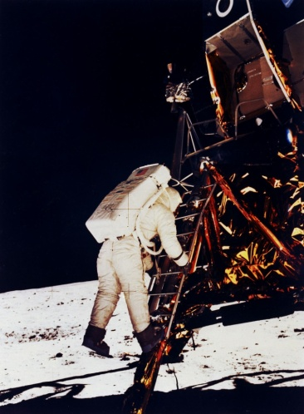
لماذا التكامل بين العلوم والدراسات الإجتماعية ؟
هناك علاقة مباشرة بين التقدم العلمي والتاريخ.
العلم هو جزء من التاريخ .
لا توجد وسيلة للفصل بينهما.

Slide 38
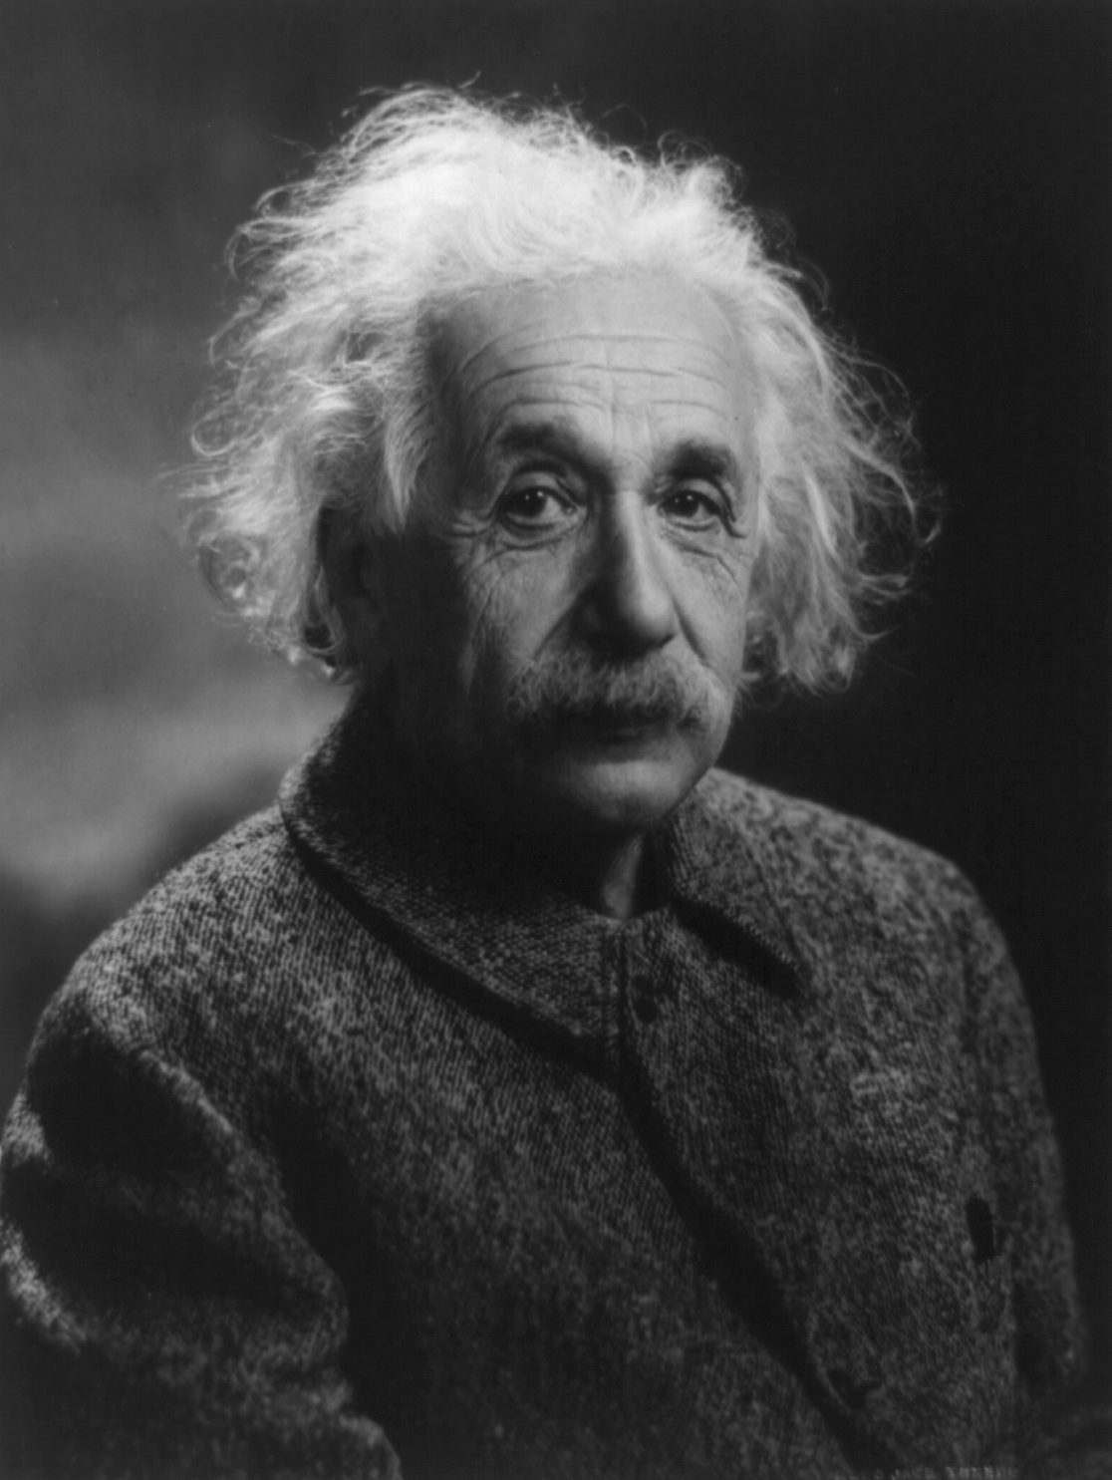
كيف يمكن تحقيق الدمج والتكامل بين العلوم والدراسات الإجتماعية ؟
1. استخدم تاريخ العلماء وأعمالهم في درسك لتوضيح التسلسل الزمني في العالم .
2. كل قطعة من العلم لها تاريخ وأهمية مثل الثقافات المختلفة، اشرح تلك الأهمية .
3. تأخذ قدراُ من الوقت في الحصة لتوضيح هذه الروابط .

Slide 39
أمثلة على التكامل بين العلوم والدراسات الإجتماعية
القنبلة الذرية ، كيف تعمل ، وماذا ينتج عنها .
موجات الراديو أوهميتها التاريخية والثقافية .
استكشاف الفضاء
الاحتباس الحراري
في الفيزياء الهبوط على سطح القمر كحدث ذو أهمية تاريخية .
غاليليو باعتباره عالم فلك وماذا تعني اكتشافاته .
الديناصورات .... ، ماذا كانوا وكيف ماتوا.

Slide 40


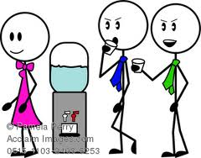
Break

Slide 41
Activity handout -6
اكتب الطرق المختلفة التي يمكن أن تستخدمها لتحقيق التكامل بين العلوم والدراسات الإجتماعية في المعيار التالي :-
 | 9.22.4 | Know that electricity in Qatar is generated using gas turbines and that much of the waste heat from the turbines is used to make potable water from seawater

Slide 42

3- Integration between science and language
التكامل بين العلوم واللغة
تعتبر فروع اللغة الأكثر والأسهل تكاملاً مع المواد المختلفة .
ففي أي وقت يقرأ الطلاب سواءً مع أنفسهم أو بصوت عالي داخل الغرفة الصفية أو يقومون بكتابة أوراق و تلخيصات فهذا يعتبر تكامل للعلوم مع اللغة .

Slide 43
من أفضل الأمثلة على دمج العلوم مع اللغة هي العمل عن طريق المشاريع
حيث يستطيع الطلاب من خلال المشاريع القيام بــ :-
عمليات بحثية معينة
كتابة تقارير
ثم عرضها

Slide 44

4- Integration between science and art
تكامل العلوم مع التربية الفنية
ففي كل مرة ترسم رسماً أو تصنع نموذجاً أو تبتكر تصميما أوتُعد معرضاً فإنك تقوم بدمج العلوم مع الفن .

Slide 45

لماذا التكامل بين العلوم والتربية الفنية ؟
حيث يتعلم الطلاب وفق مجموعة متنوعة من الأنماط ، منها :-
التعلم البصري - رؤية
التعلم السمعي - السمع
التعلم الحركية - الممارسة
أساليب ( أنماط ) التعلم المتنوعة تعتبر هامة جداً للوصول إلى الابداع والإبتكار عند الطلاب .

Slide 46
كيف نحقق التكامل بين العلوم والفن ؟
لا تستخدم الفن في كل جانب من جوانب دراسة العلوم .
اختر الأنشطة الفنية التي تعزز المشروع أو الفهم.
استخدام أشكال متعددة من التمثيل الفني.
دائماً وضح السبب من استخدام المشروعات أو الأنشطة الفنية .

Slide 47
أمثلة على التكامل بين العلوم والفن
الكتاب المدرسي وخاصة في المواد العلمية ​​مليء بالصور والرسومات المحفزة ، لذا قم بعرض هذه الصور والرسوم عند مناقشة الطلاب .
في بعض الدروس يمكن أن يكون يقوم الطلاب بعمل رسومات للوصول إلى الفهم الكامل للدرس .

Slide 48
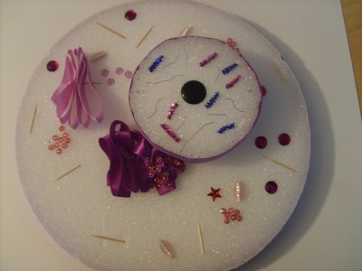
عند دراسة أنواع الخلايا مثلاً يمكن أن يقوم الطلاب برسم الخلية بأكملها وجميع الأجزاء المختلفة التي تكونها . فبهذه الطريقة لا يتعلم الطلاب فقط التعاريف، بل يتعلمها ويربطها بصورها التي توضح أشكالها واحجامها وعلاقتها مع باقي الأجزاء .
ولا تنسى
فمن الأسهل دائما أن تتذكر شيئاً عندما يكون لديك صورة ملموسة في رأسك، بدلا من مجرد مصطلح تحفظه.

Slide 49
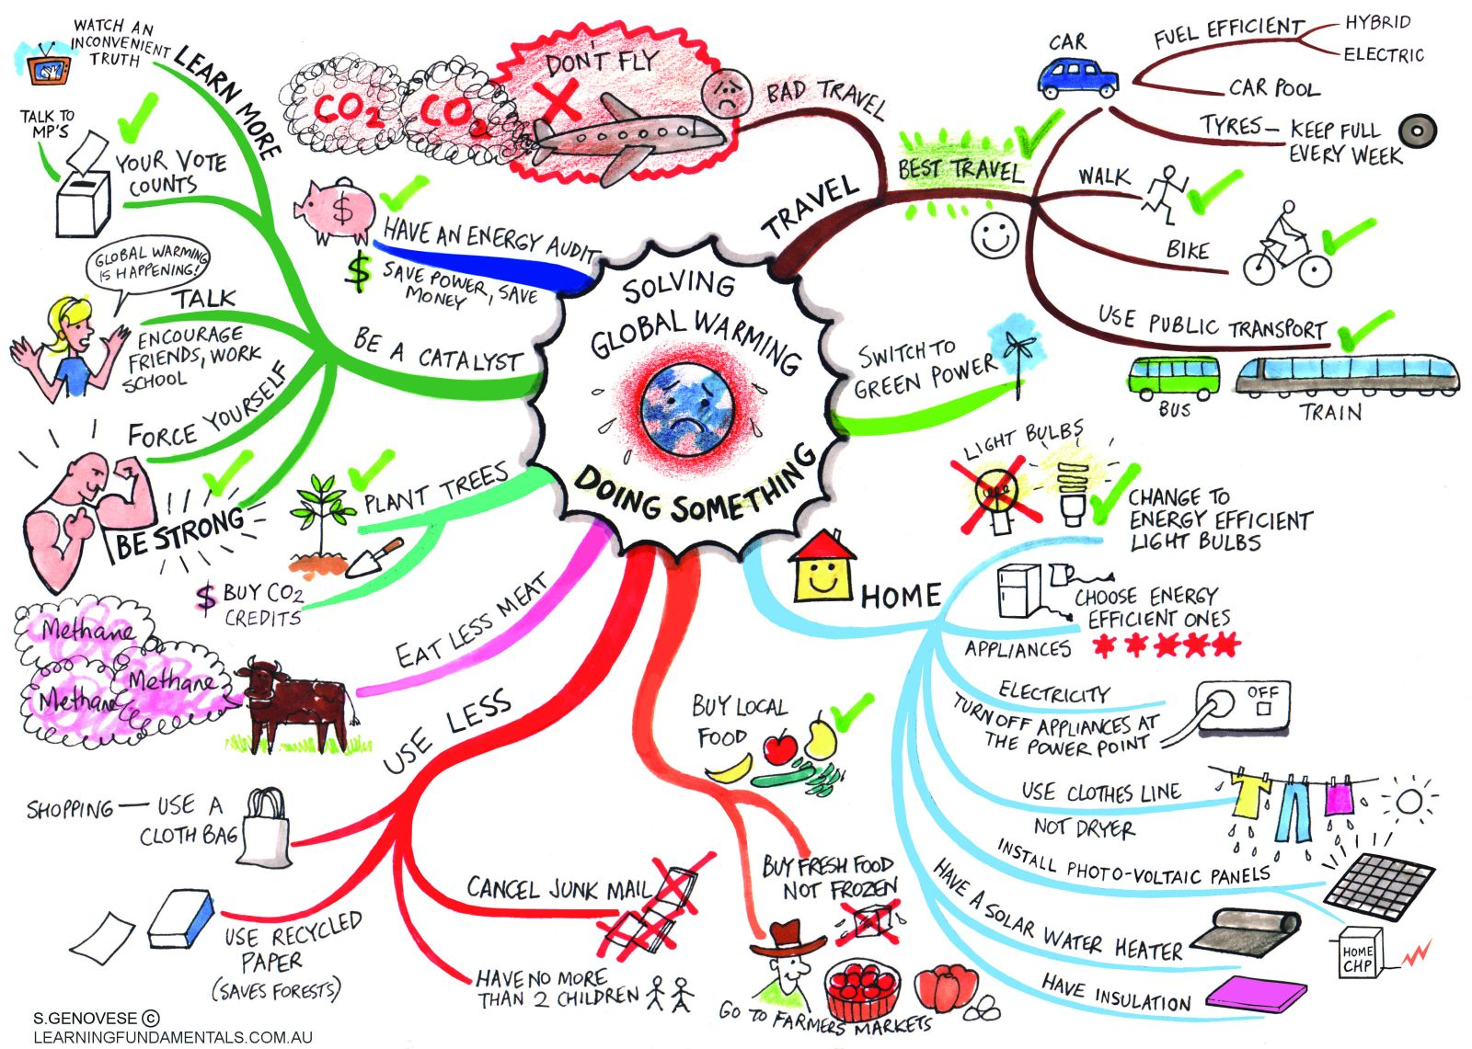
تعتبر الخرائط الذهنية أحد الأمثلة على تحقيق التكامل بين العلوم والفن

Slide 50

Time for group work
Activity -7
اختر عنوان درس في أحد المواد التي تدرسها ثم وضح كيف تحقق التكامل بين مادة العلوم وكلاً من :-
الرياضيات
اللغة
الفن
الدراسات الإجتماعية
الحاسوب

Slide 51

Best practice presentations
المتدربين ) (

Slide 52

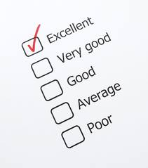

Feedback & survey

